Slide 1

PHÒNG GIÁO DỤC VÀ ĐÀO TẠO QUẬN LONG BIÊN
TRƯỜNG MẦM NON HOA SỮA
LĨNH VỰC PHÁT TRIỂN THẨM MỸ
Đề tài: Tô màu đồ chơi của bé
Lứa tuổi: Mẫu giáo bé 3-4 tuổi
Giáo viên: Nguyễn Thị Kiều Oanh
Năm học: 2023- 2024

Slide 2


II. Ổn định tổ chức: Hát: “Chiếc đèn ông sao”.

Slide 3

II. Bài học:
Cho trẻ xem tranh mẫu và nhận xét tranh mẫu
Cô hướng dẫn trẻ kỹ năng cầm bút, tư thế ngồi.
2. Cô tô mẫu.

Slide 4
2. Hỏi ý tưởng của trẻ.

Slide 5
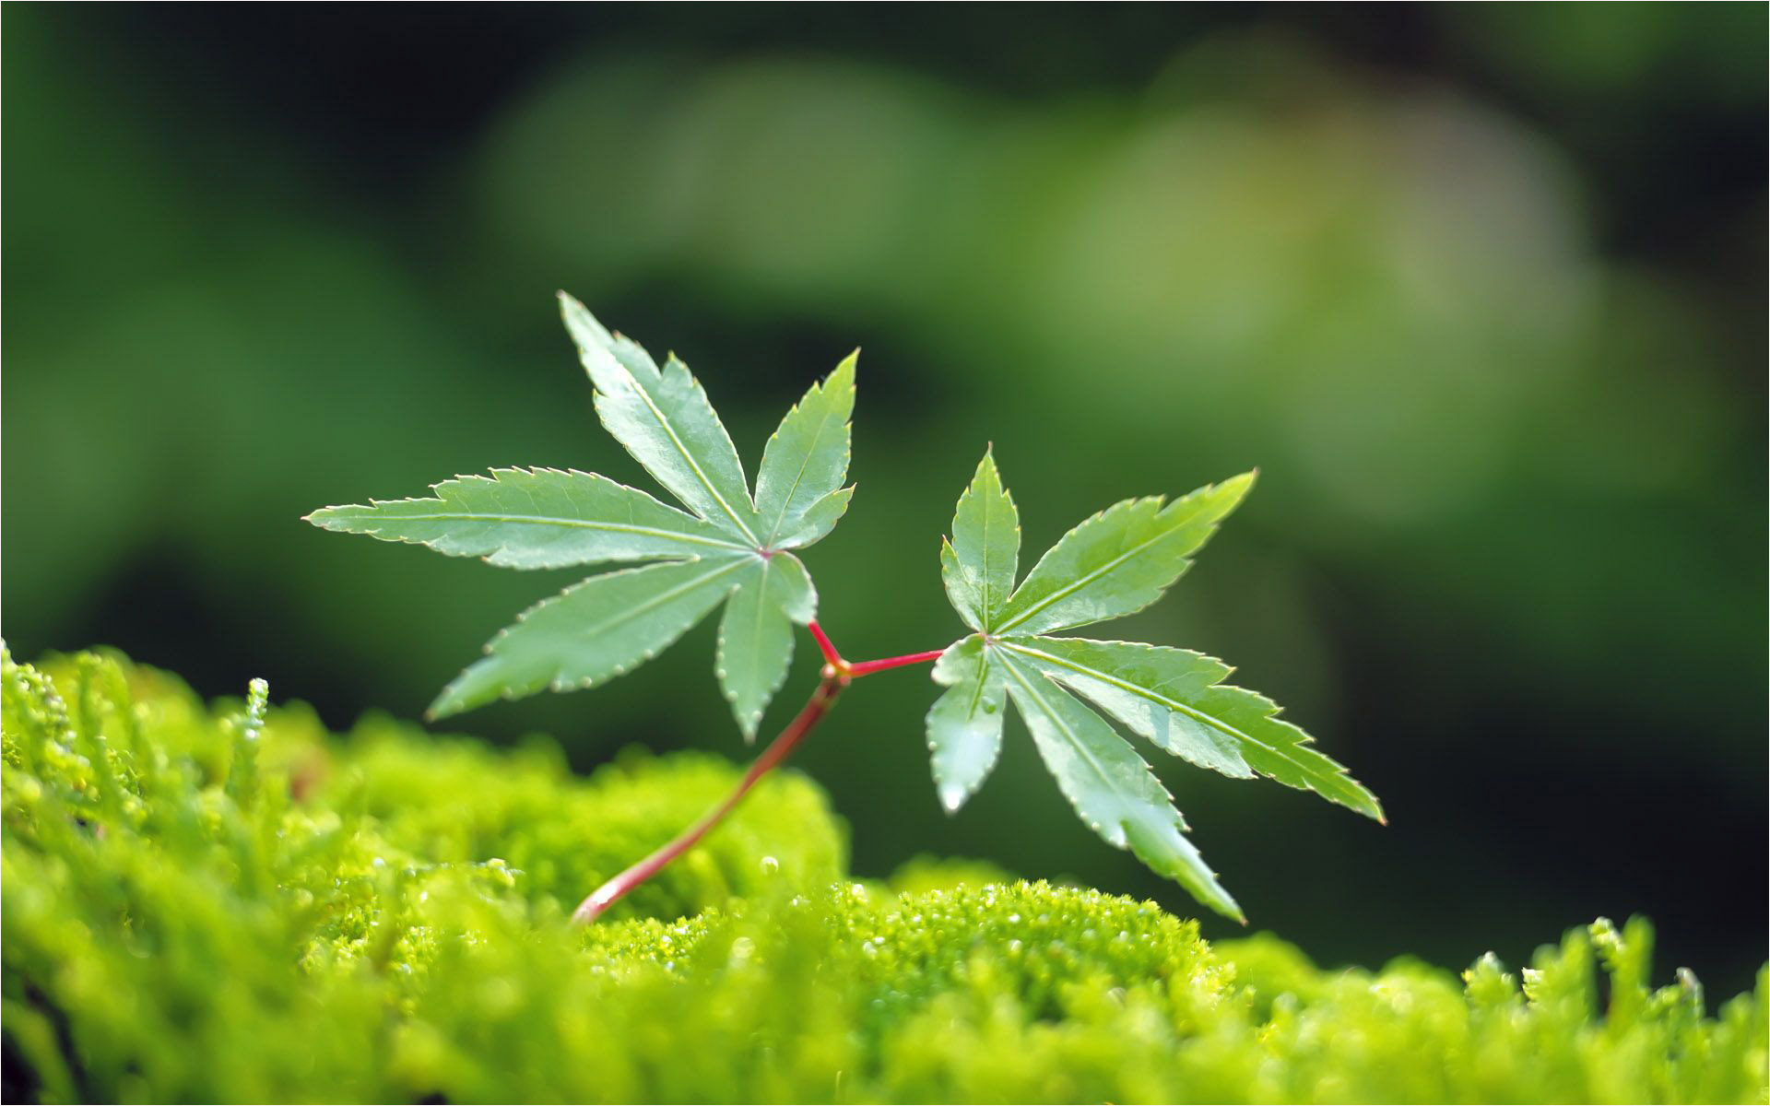
3. Trẻ thực hiện

Slide 6
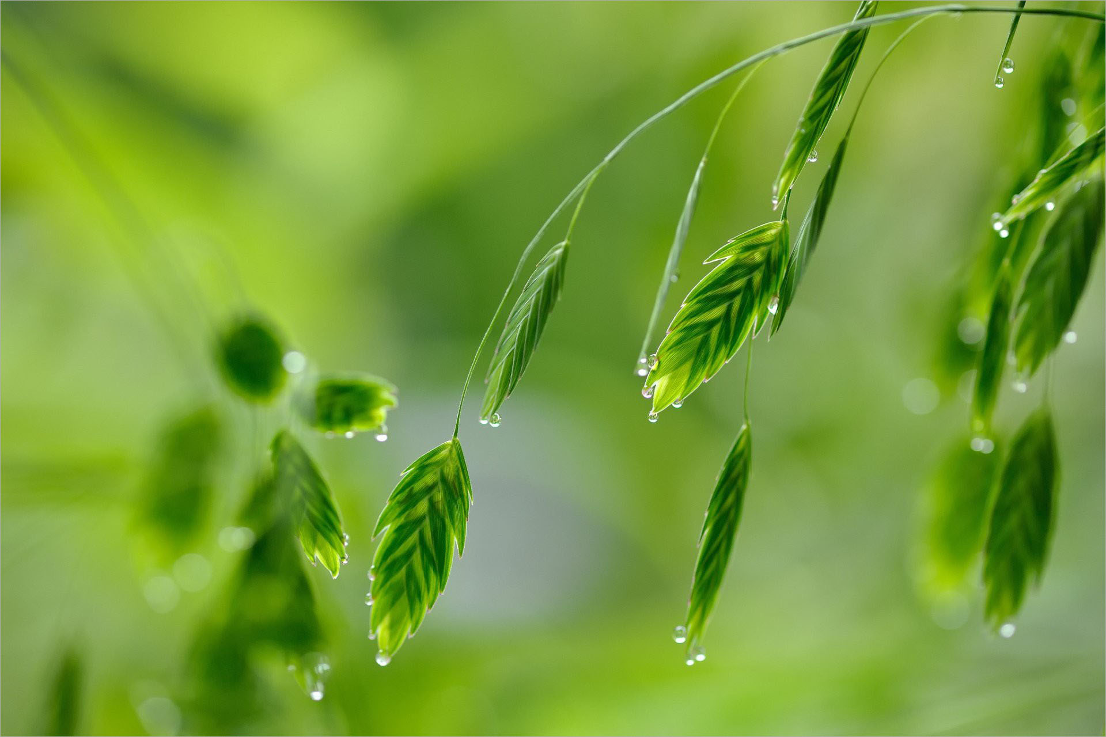
4. Nhận xét sản phẩm

Slide 7
III. Kết thúc: Trẻ cùng cô cất dọn đồ dùng ra sân hoạt động.

